Slide 1
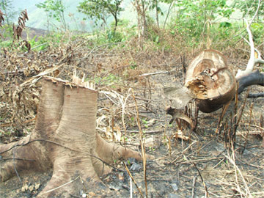
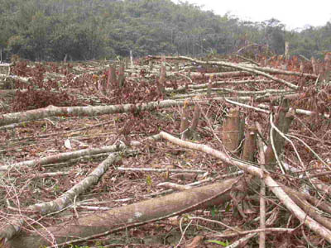
Rừng bị tàn phá

Slide 2
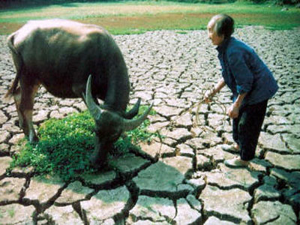
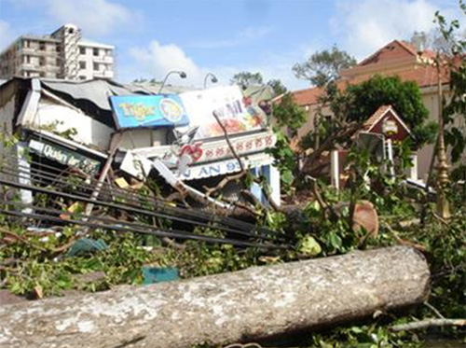
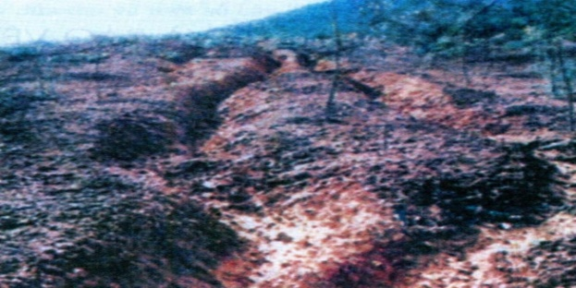
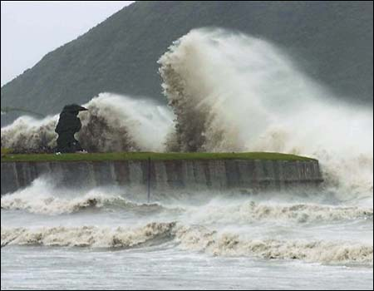
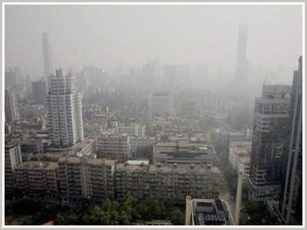
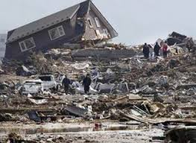
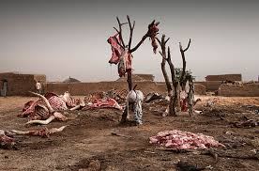
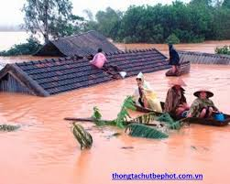
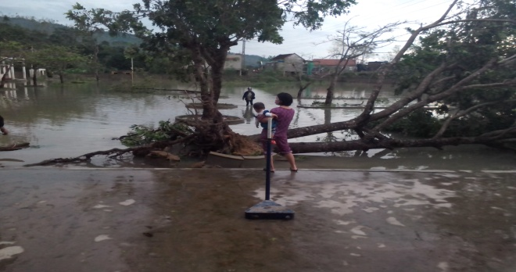
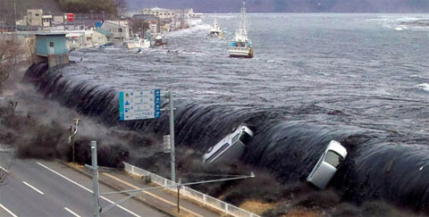
Tác hại của việc tàn phá rừng

Slide 3
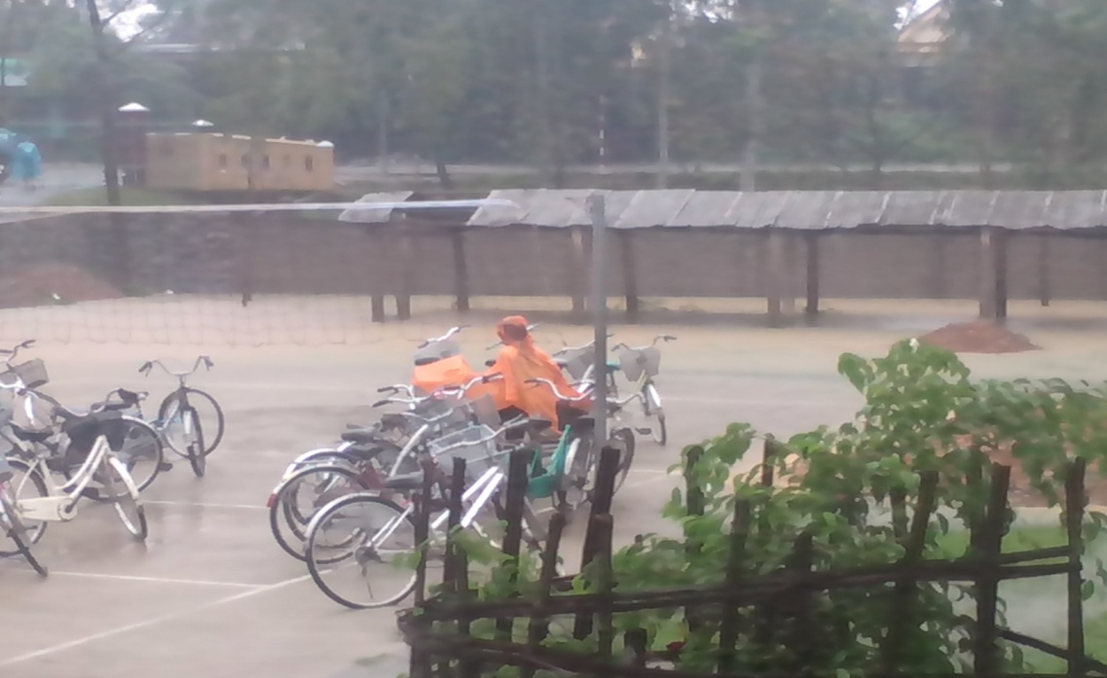
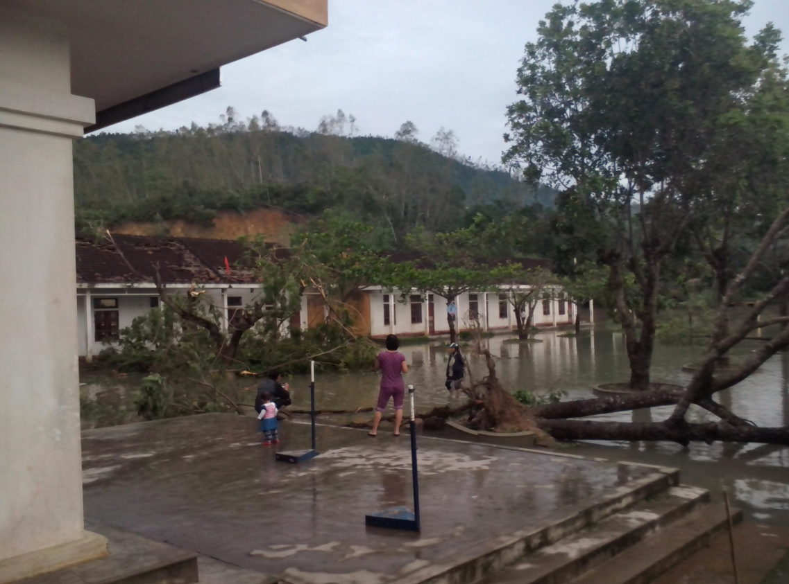
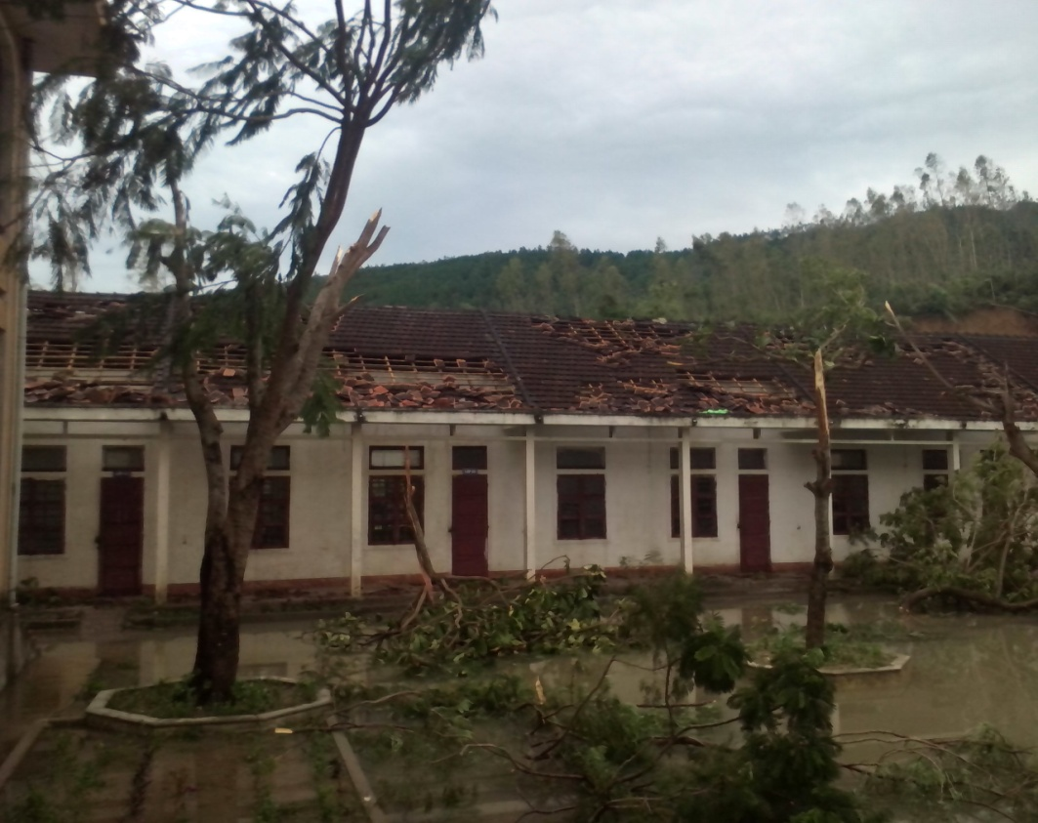
HÌNH ẢNH THIÊN TAI, BẢO LỤT TRONG NHÀ TRƯỜNG NĂM 2013

Slide 4
Rừng bị tàn phá
Phục hồi lại rừng

Slide 5
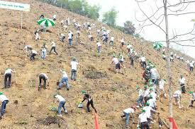
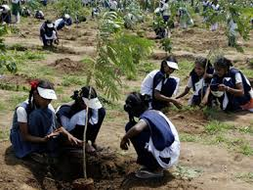
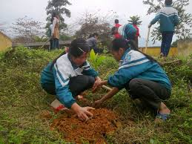
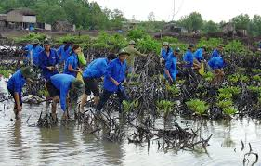

Slide 6
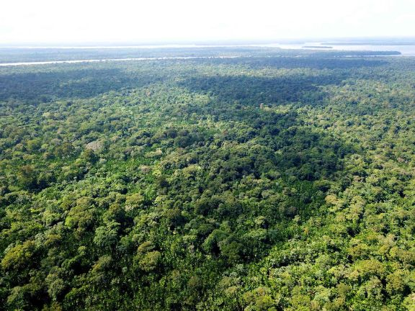
TIẾT 14:Bài 7
TRỒNG, CHĂM SÓC VÀ
BẢO VỆ RỪNG

Slide 7
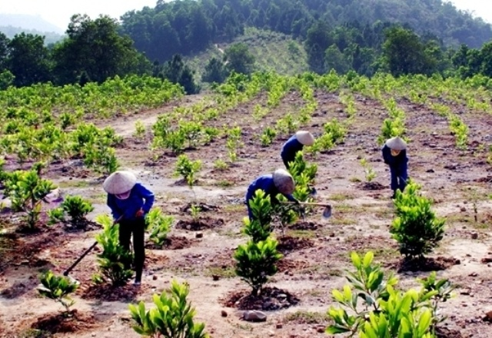
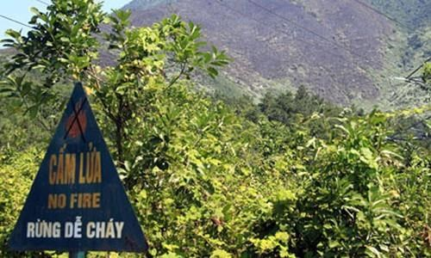
Chăm sóc
Trồng
Bảo vệ rừng

Slide 8
Tiết 14:BÀI 7: TRỒNG, CHĂM SÓC VÀ
BẢO VỆ RỪNG
I. TRỒNG RỪNG

Slide 9
Thời vụ trồng rừng ở nước ta vào mùa nào trong năm ?Vì sao?
Thay đổi theo vùng khí hậu
Ở các tỉnh miền Bắc trồng rừng vào mùa xuân và mùa thu.
Ở các tỉnh miền Trung và miền Nam thường trồng vào mùa mưa.

Slide 10
Tiết 14:BÀI 7: TRỒNG, CHĂM SÓC VÀ BẢO VỆ RỪNG
I. TRỒNG RỪNG
Phụ thuộc vào khí hậu
Miền Bắc: Mùa xuân và mùa thu
Miền Nam và miền Trung: Mùa mưa
Áp dụng để mở rộng và tăng độ che phủ cho đất rừng
- Bao gồm các bước: chuẩn bị cây con, làm đất trồng cây, trồng, chăm sóc rừng sau khi trồng.
- Trồng rừng đúng thời vụ, đúng kĩ thuật, chọn ngày có thời tiết tốt, râm mát, mưa nhỏ, lặng gió và đất đủ ẩm

Slide 11
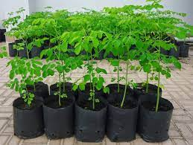
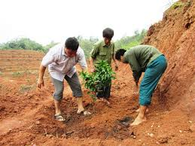
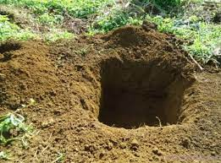
Quy trình trồng rừng gồm các bước nào ?
Chuẩn bị cây con
Trồng cây
Làm đất trồng cây
Chăm sóc

Slide 12
Tiế14:BÀI 7: TRỒNG, CHĂM SÓC VÀ BẢO VỆ RỪNG
I. TRỒNG RỪNG
1. Chuẩn bị
a. Chuẩn bị cây con

Slide 13
1) Cây giống chuẩn bị để trồng rừng gồm có những loại nào? 2) Cần chuẩn bị cây giống có các tiêu chuẩn nào để đảm bảo cây giống sau khi trồng rừng đảm bảo sinh trưởng, phát triển tốt?
Cây con có bầu đất Cây con rễ trần

Slide 14
Quan sát Hình 7.1 và cho biết ưu điểm khi trồng rừng bằng cây con. Theo em, phương pháp trồng rừng bằng cây con có bầu đất và cây con rễ trần có nhược điểm như thế nào?
Cây con có bầu đất Cây con rễ trần

Slide 15
Trồng rừng bằng cây con có bầu:
Ưu điểm : Cây được trồng có đầy đủ lá, thân, rễ, có sức đề kháng cao, giảm thời gian và số lần chăm sóc, tỉ lệ sống cao, dễ vận chuyển đến nơi trồng
Nhược điểm: Đòi hỏi phải có kĩ thuật, diện tích để làm cho cây có sức đề kháng cao, tốn kém chi phí mua bao , mất nhiều thời gian và sức lực hơn.
Trồng rừng bằng cây con rễ trần:
Ưu điểm: Cây được tiếp xúc với điều kiện tự nhiên nhất, được trồng có đầy đủ lá, thân, rễ, có sức đề kháng cao, giảm thời gian và số lần chăm sóc, ít tốn kém.
Nhược điểm: Chỉ phù hợp với các loài cây có bộ rễ phát triển, phục hồi nhanh như tràm, đước, tre, ...

Slide 16
Tiết 14:BÀI 7: TRỒNG, CHĂM SÓC VÀ BẢO VỆ RỪNG
I. TRỒNG RỪNG
1. Chuẩn bị
a.Chuẩn bị cây con
Giống cây: cây con có bầu đất và cây con rễ trần
- Đảm bảo số lượng và chất lượng giống tốt
b. Làm đất trồng cây :

Slide 17
Đào hố là kĩ thuật làm đất phổ biến trong trồng rừng
Quan sát hình 7.2, thảo luận và hoàn thành PHT số 1 tìm hiểu quy trình đào hố trồng rừng

Slide 18
Đất trồng rừng cần được chuẩn bị như thế nào để trồng được cây con đã có rễ?
Để trồng được cây con đã có rễ trên đất trồng rừng, cần :
Đào hố.
Phát dọn cỏ dại đào hố, xới cỏ xung quanh miệng hố.
Lấy lớp đất màu đem trộn với phân lân.
Cuốc thêm đất, đập nhỏ và nhặt sạch cỏ và lấp đầy hố.
Đất phải được đảm bảo đã được phơi phóng, xử lý phèn.

Slide 19
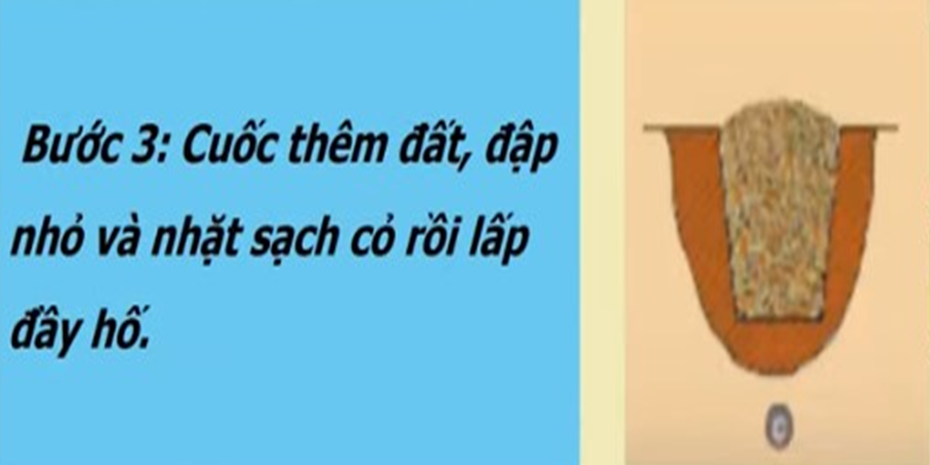

Slide 20
Tiết 14:BÀI 7: TRỒNG, CHĂM SÓC VÀ BẢO VỆ RỪNG
I. TRỒNG RỪNG
1. Chuẩn bị
a. Chuẩn bị cây con
b. Làm đất trồng cây :
Bước 1: Vạc cỏ và đào hố, lớp đất màu để riêng bên miệng hố
Bước 2: Lấy đất màu trộn với phân bón. Lấp đất đã trộn với phân bón xuống dưới hố
Bước 3: Cuốc thêm đất, đập nhỏ, nhặt sạch cỏ rồi lấp đầy hố
Khi lấp hố, tại sao phải cho lớp đất màu đã trộn phân bón xuống hố trước?
Để rễ dễ lấy chất dinh dưỡng, Không bị rữa trôi

Slide 21
Hãy cho biết tác dụng của bón lót.
Bón phân vào đất trước khi gieo trồng, để phân có thời gian phân hủy thành các chất tan, tạo thành chất dinh dưỡng cho cây mới hấp thụ được. Bón phân lót nhằm cung cấp chất dinh dưỡng cho cây con khi nó mới mọc, mới bén rễ.

Slide 22
Theo em, tại sao ở những vùng đất xấu, đồi núi trọc lại áp dụng trồng rừng bằng cây con có bầu đất?
Ở những vùng đất xấu, đồi núi trọc lại áp dụng trồng rừng bằng cây con có bầu đất vì trồng cây trong bầu thì ta có thể can thiệp, điều chỉnh để đảm bảo bầu đất có đủ phân bón và tơi xốp đảm bảo cho cây phát triển. Ngoài ra trong quy trình trồng được nền đất 2 lần đảm bảo chặt gốc cây, đảm bảo cho cây phát triển tốt.

Slide 23
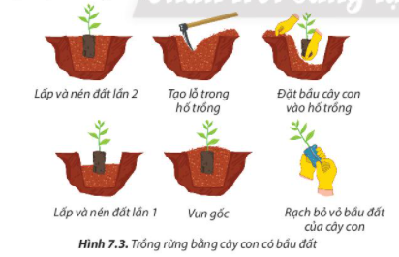
Quan sát Hình 7.3 và sắp xếp các công việc trồng rừng bằng cây con có bầu đất theo thứ tự thích hợp
Quy trình trồng cây con có bầu
1. Tạo lỗ trong hố đất
2. Rạch bỏ vỏ bầu
3. Đặt bầu vào lỗ trong hố
4. Lấp và nén đất lần1
5. Lấp và nén đất lần 2
6. Vun gốc

Slide 24
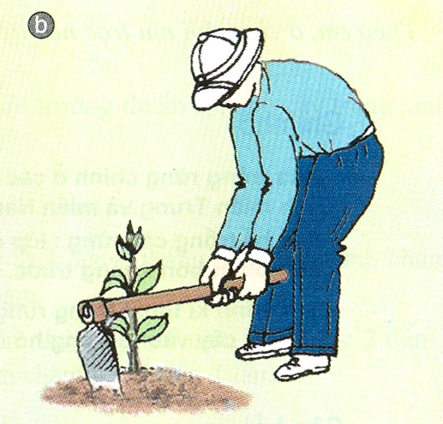
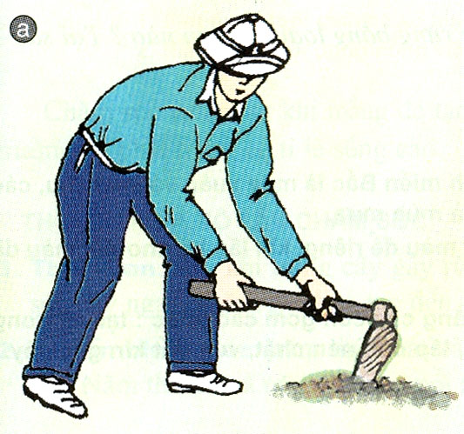
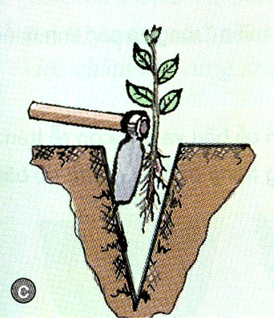
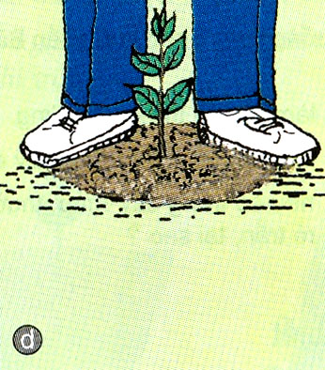
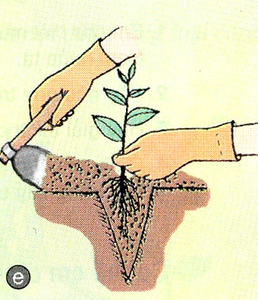
Quy trình trồng cây con rễ trần
1.Tạo lỗ trong hố đất (a)
2. Đặt cây vào lỗ trong hố ( c )
3. Lấp đất kín gốc cây ( e )
4. Nén đất ( d )
5. Vun gốc ( b )
Hình 43.Trồng cây con rễ trần

Slide 25
